Slide 1

JORNADA
La ordenación del nuevo
Sistema de Formación Profesional Aspectos generales
Ángel Martín Villota
CEOE
angel.martin@ceoevalladolid.es
Nuevo Modelo de Formación Profesional

Slide 2

Razones de la reforma.
Sus Pilares.
Oferta Formativa en el actual sistema de formación profesional.
El papel de la empresa.
Importancia de la Orientación
Ley Orgánica 3/2022, de 31 de marzo, de ordenación e integración de la Formación Profesional.
Real Decreto 278/2023, de 11 de abril que fija el calendario de implantación del nuevo sistema de Formación Profesional.
Real Decreto 659/2023, de 18 de julio, por el que se desarrolla la ordenación del Sistema de Formación Profesional.

Slide 3
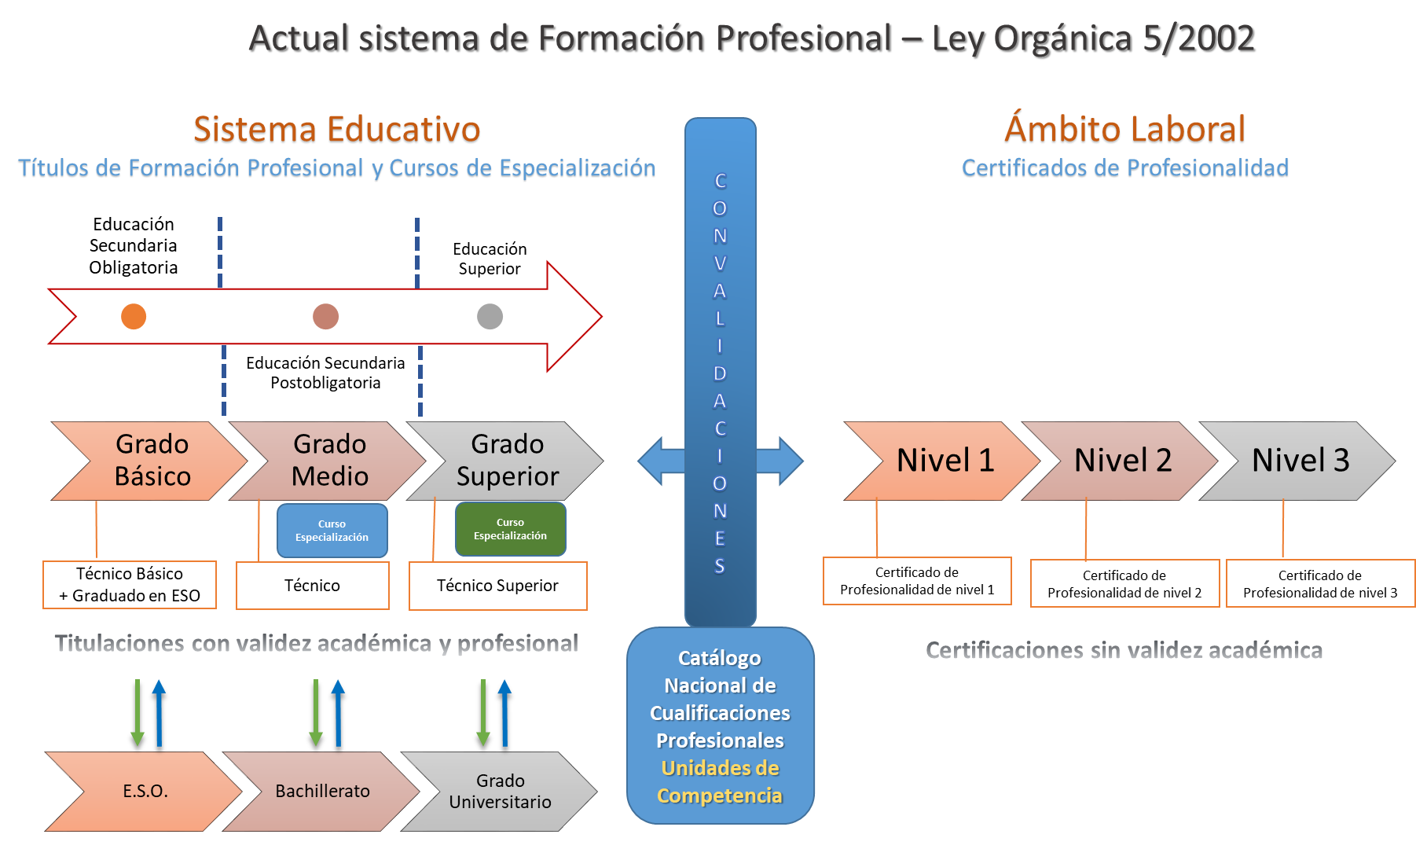
Anterior Sistema de FP – Ley 5/2002

Slide 4
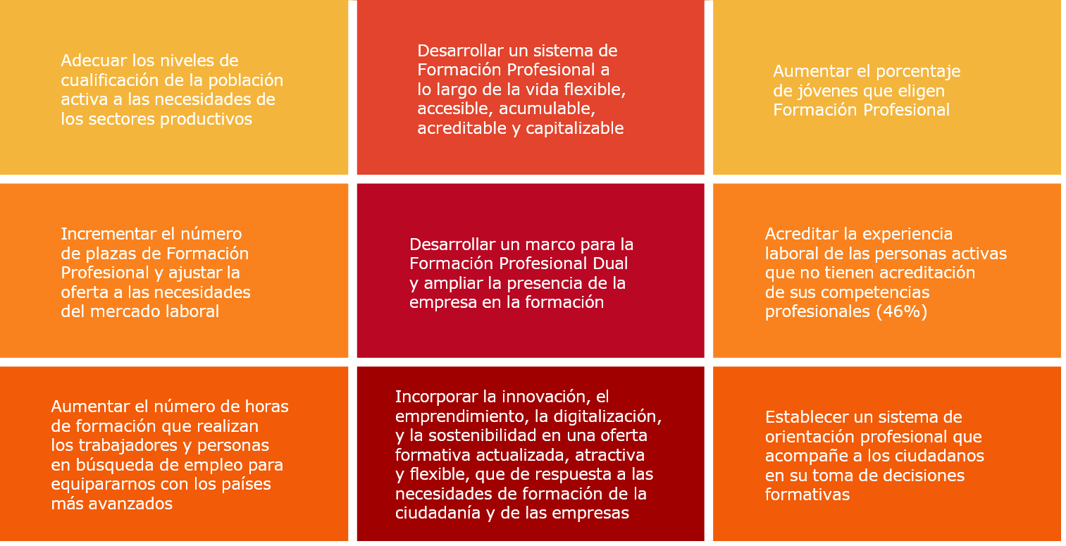
RETOS DE LA FP

Slide 5
PRINCIPALES EJES DE LA ACTUAL REGULACIÓN DE FORMACIÓN PROFESIONAL
Ley 3/2022, de 31 de marzo, de Ordenación e Integración de la Formación Profesional.
Real Decreto 278/2023, de 11 de abril que fija el calendario de implantación del nuevo sistema de Formación Profesional.
Real Decreto 659/2023, de 18 de julio, por el que se desarrolla la ordenación del Sistema de Formación. Profesional
Nuevo Modelo de Formación Profesional
5

Slide 6
Tres ámbitos de la ley conforman su pilar básico de construcción:
Define el sistema único de formación profesional como un conjunto, por primera vez, articulado y compacto que
identifica las competencias profesionales del mercado laboral,
asegura las ofertas de formación idóneas,
posibilita la adquisición de la correspondiente formación o, en su caso, su reconocimiento, y
pone a disposición un servicio de orientación y acompañamiento profesional que permita el diseño de itinerarios formativos individuales y colectivos.
Acreditación de competencias profesionales
Ofertas de Formación Profesional
Orientación Profesional

Slide 7
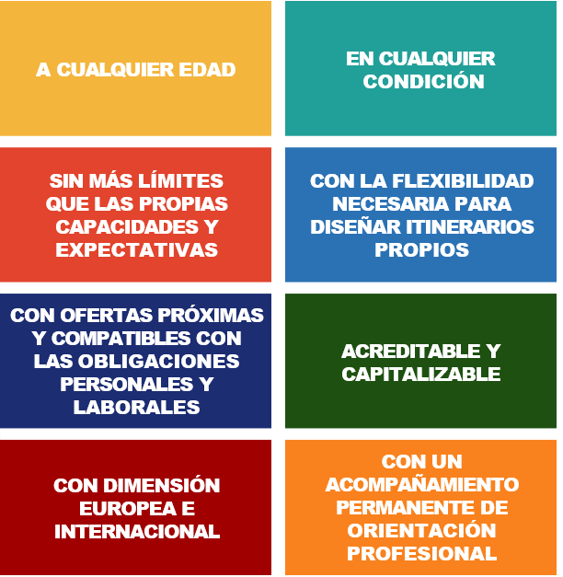
UN MODELO RECONOCIDO Y VALORADO POR CIUDADANOS Y EMPRESAS
Todos los ciudadanos tendrán acceso a una oferta de formación, compatible con su situación personal o laboral que les permita:
Adquirir nuevas competencias.
Mantener actualizada su competencia profesional.
Ascender en la especialización de su cualificación.
Progresar en el Sistema Educativo y Formativo.
UN MODELO QUE OFREZCA OPORTUNIDADES DE FORMACIÓN
INCLUSIVO
PROSPECTIVO
INTEGRADOR
EN CONTINUA ACTUALIZACIÓN

Slide 8
Orientación Profesional
Grado A: Acreditación parcial de competencia
Un resultado de aprendizaje incluido en una oferta superior
Grado C: Certificado Profesional
Grado B: Certificado de competencia
Un módulo profesional incluido en una oferta superior
Niveles 1, 2 y 3
Grado D: Ciclos Formativos de F.P.
Grado básico, medio y superior (Técnico Básico, Técnico y Técnico Superior)
Grado E: Cursos de Especialización
En Grado Medio o en Grado Superior (Máster Profesional)
Catálogo Nacional de Estándares de Competencias Profesionales
Flexible
Integrada
Capitalizable
Aprendizaje a lo largo de la vida

Slide 9
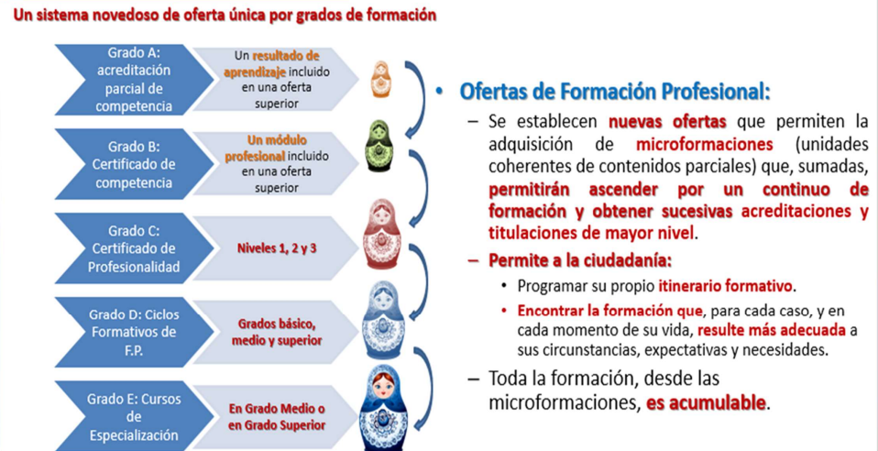

Slide 10

Grado de Formación A – ACREDITACIÓN PARCIAL DE COMPETENCIA O MICROACREDITACIONES
Oferta elemental del Sistema de Formación Profesional, destinada, preferentemente, a personas trabajadoras con necesidad de actualizar sus competencias.
Acceso: no se exigen requisitos académicos o profesionales. Simplemente necesitas tener habilidades de comunicación lingüística suficientes para el aprendizaje y las competencias básicas necesarias para cursar con aprovechamiento la formación.
Duración: variable y directamente determinada por la estimación de horas destinadas a los resultados de aprendizaje incluidos en ella.
Titulación: acreditación parcial de competencia de nivel 1,2 o 3.

Slide 11

Grado de Formación B – CERTIFICADO DE COMPETENCIA
Oferta formativa de carácter parcial, coincidente con un módulo profesional incluido en el Catálogo Modular de Formación Profesional, destinada, preferentemente, a las personas trabajadoras con necesidad de actualización de sus competencias. Siempre estará asociada a uno o varios estándares de competencia profesional
Acceso: al igual que en el grado A, no se exigen requisitos académicos o profesionales. Simplemente necesitas tener habilidades de comunicación lingüística suficientes para el aprendizaje y las competencias básicas necesarias para cursar con aprovechamiento la formación.
Duración: coincide con la del módulo profesional que lo constituye en las ofertas de grados C y D.
Titulación: certificado de competencia.

Slide 12

Grado de Formación C – CERTIFICADO PROFESIONAL
Oferta parcial acumulable compuesta por varios módulos profesionales con alta significación en el mercado laboral. Puedes obtener el certificado profesional:
Superando la formación o
Acumulando Certificados de Competencia de Grado B que completen todos los módulos profesionales incluidos en el Grado C
Los certificados profesionales incluyen un período de formación en empresa, con duración variable. Puedes quedar exento/a del periodo de formación en empresa si acreditas una experiencia laboral mínima de 6 meses correspondiente con la formación cursada.
Acceso: Nivel 1.
    Nivel 2.
    Nivel 3.
Duración: variable. De 250 a 990 horas.
Titulación: certificado profesional de nivel 1, 2 o 3.

Slide 13

Grado de Formación D – CICLOS FORMATIVOS
Ofertas conducentes a la obtención de los títulos de Técnico Básico (Grado Básico), Técnico (Grado Medio), o Técnico Superior (Grado Superior) de Formación Profesional.
Acceso:
Ciclos Formativos de Grado Básico.
Ciclos Formativos de Grado Medio.
Ciclos Formativos de Grado Superior.
Duración: entre 2 y 3 cursos académicos.
Duración de fase de formación en empresa u organismo equiparado:
En régimen general: entre el 25 y 35 % de la duración total del ciclo.
  En Castilla y León 180 horas el primer año y 360 el segundo.
En régimen intensivo: entre el 35 y 50 % de la duración total del ciclo.
Titulación:
Ciclo de Grado Básico: Técnico Básico de FP y Graduado en ESO.
Ciclo de Grado Medio: Técnico de FP.
Ciclo de Grado Superior: Técnico Superior de FP.

Slide 14

Grado de Formación E – CURSOS DE ESPECIALIZACIÓN
Ofertas que complementan las competencias de las personas que ya disponen de un título de FP o que cumplen con las condiciones de acceso a los cursos.
Acceso: Ciclos Formativos de Grado Medio /Ciclos Formativos de Grado Superior.
Duración: entre 300 y 900 horas.
Titulación:
  Especialista: si superas un curso de especialización de FP de Grado Medio obtendrás el título de Especialista del perfil profesional correspondiente.
  Máster de FP: si superas un curso de especialización de FP de Grado Superior obtendrás el título de Máster de Formación Profesional del perfil profesional correspondiente.

Slide 15
GRADOS : Estructura modular
Módulos profesionales de la oferta formativa (incluidos en el Catálogo Modular de Formación Profesional)
Complementos formativos (no incluidos en el Catálogo Modular de Formación Profesional)
ESTRUCTURA GENERAL
GRADO D
Parte TRONCAL
Módulos asociados CMFP
Módulos asociados a habilidades y capacidades transversales
-Itinerario personal para la empleabilidad I y II.
-Digitalización aplicada al sistema productivo.
-Sostenibilidad aplicada al sistema productivo.
-Inglés profesional.
Proyecto intermodular
Parte OPTATIVA
FIGURAS A INCLUIR
Responsable de innovación
Responsable de internacionalización
Tutor dual del centro para cada grupo
Responsable coordinador del servicio de orientación profesional, emprendimiento y el procedimiento de acreditación de competencias profesionales en el centro.
MÓDULOS PROFESIONALES
Asociados a uno (o varios) Estándares de competencia del Catálogo Nacional de Cualificaciones Profesionales
Actividades + Tareas descritos en términos de competencia para el ejercicio de una actividad profesional.
No Asociados a uno (o varios) Estándares de competencia del CNCP
Conseguir competencias generales, profesionales y para la empleabilidad

Slide 16
LA NORMA INCORPORA:
TODA LA FORMACIÓN PROFESIONAL
TENDRÁ CARÁCTER DUAL
Todos los estudiantes que alcancen un certificado o título de Grado C y D pasarán por la empresa durante su formación
Todos con alta en la Seguridad Social
Real Decreto-ley 2/2023, de 16 de marzo, de medidas urgentes para la ampliación de derechos de los pensionistas, la reducción de la brecha de género y el establecimiento de un nuevo marco de sostenibilidad del sistema público de pensiones.
Disposición adicional quincuagésima segunda. Inclusión en el sistema de Seguridad Social de alumnos que realicen prácticas formativas o prácticas académicas externas incluidas en programas de formación.
Duración variable de las formaciones
Revisión constante de los currículos.
Dobles titulaciones
Incorporación de complementos de formación adaptados al territorio
2 TIPOS en función de:
Duración del periodo en empresa
% de resultados de aprendizaje asumidos por la empresa
Relación con la empresa (contractual o no)
Flexibilidad en el diseño del currículo
Obligatoriedad de Proyectos intermodulares en nivel D (Técnicos y Técnicos Superiores)
FORMACIÓN PROFESIONAL GENERAL:
Relación Formación Profesional-Universidad
Entre 25 y 35% de duración de la Formación:
  En 1º 180h y en 2º 360h
Colaboración en hasta un 20% de resultados de aprendizaje en la empresa
No existe vinculación contractual con la empresa
Flexibilidad de las ofertas para personas con dificultades especiales de inserción laboral
Acciones formativas en las empresas
FORMACIÓN PROFESIONAL INTENSIVA:
A partir del 35% de duración de la formación
Colaboración en más del 30% de resultados de aprendizaje en la empresa
Con vinculación contractual

Slide 17
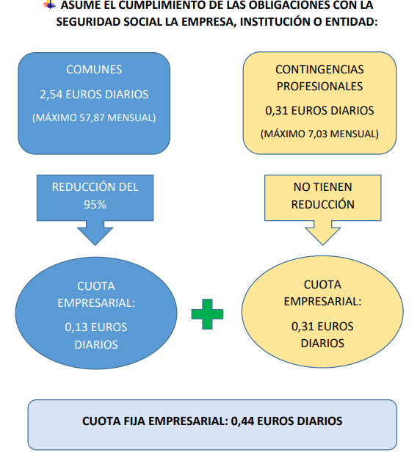
Todos con alta en la Seguridad Social
Real Decreto-ley 2/2023, de 16 de marzo, de medidas urgentes para la ampliación de derechos de los pensionistas, la reducción de la brecha de género y el establecimiento de un nuevo marco de sostenibilidad del sistema público de pensiones.
Disposición adicional quincuagésima segunda. Inclusión en el sistema de Seguridad Social de alumnos que realicen prácticas formativas o prácticas académicas externas incluidas en programas de formación.

Slide 18
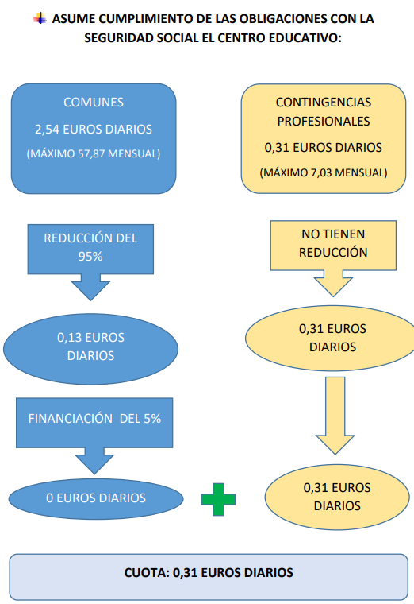
Todos con alta en la Seguridad Social
Real Decreto-ley 2/2023, de 16 de marzo, de medidas urgentes para la ampliación de derechos de los pensionistas, la reducción de la brecha de género y el establecimiento de un nuevo marco de sostenibilidad del sistema público de pensiones.
Disposición adicional quincuagésima segunda. Inclusión en el sistema de Seguridad Social de alumnos que realicen prácticas formativas o prácticas académicas externas incluidas en programas de formación.

Slide 19




CORRESPONSABILIDAD
CENTROS / EMPRESA EN TODA LA FORMACIÓN PROFESIONAL
CON CARÁCTER DUAL
Cada estudiante contará con un PLAN DE FORMACIÓN que detallará los resultados de aprendizaje en el centro y en la empresa.
1
Se regula la figura de tutor dual del centro
2
Se regula la figura de tutor dual de empresa
3
Contempla el agrupamiento de PYMES y el tutor de empresa compartido
4
Se crean figuras que faciliten la colaboración centro-empresa:
5
Prospector de empresas
Experto senior de empresa en el centro

Slide 20

CENTROS EN EL SISTEMA DE FORMACIÓN PROFESIONAL

Slide 21
COMPLEMENTARIEDAD DE LA RED DE CENTROS:
DEL SISTEMA EDUCATIVO
AUTORIZADOS PARA IMPARTIR FP PARA POBLACIÓN ACTIVA
Estancias de profesorado en empresas y otros centros de FP
Aulas de emprendimiento en los centros
Aulas de tecnología aplicada próximas al entorno laboral
Proyectos de innovación entre centros y empresas
Red tractora de centros de excelencia por sectores y redes
colaborativas
Apertura de los centros del SE para impartir formación a población activa
Actualización permanente del profesorado

Slide 22
  Qué REQUISITOS
  Se flexibilizan
  Qué CENTROS
  pueden impartir oferta de FP
Implantación de sistemas de gestión de la calidad
Requisitos de espacios, instalaciones y equipamientos
Requisitos de los formadores:
CRN. Centros de Referencia Nacional
CIFP. Centros Integrados de Formación Profesional
Centros públicos y privados autorizados y acreditados
  Autorizados para impartir formación profesional del Sistema Educativo
  Acreditados para impartir ofertas de formación profesional para el empleo
RDs que establecen cada uno de los Títulos de Formación Profesional
RDs que establecen los Certificados Profesionales

Slide 23
Título IV. Impartición de la formación profesional
Capítulo I. Centros (Ley 3/2022, 30 de marzo)
Artículo 77.Centros del Sistema de Formación Profesional.
1. Tendrán la consideración de centros del Sistema de Formación Profesional
los establecidos y gestionados por las administraciones competentes al efecto,
así como los autorizados por dichas administraciones para impartir ofertas de formación profesional en cualquiera de los grados previstos en la presente ley, de forma exclusiva o simultáneamente con otro tipo de educación o formación, siempre que concluyan oficialmente en las
    acreditaciones,
    certificados
    y títulos de formación profesional establecidos en la presente ley.
Artículo 79. Régimen de funcionamiento
5. Las Administraciones educativas…..
c) Establecerán el procedimiento para que los centros del sistema educativo que oferten enseñanzas de formación profesional puedan impartir cualquier oferta de formación profesional incluida en la ley, así como para que cualquier centro de formación profesional pueda inscribirse como centro docente de enseñanza no universitaria del sistema educativo e impartir todas las ofertas de formación profesional incluidas en la ley.
Artículo 76. Ejecución de las ofertas formativas de formación profesional
La formación profesional se desarrollará, bajo la responsabilidad de los centros de formación profesional, en:
1. Centros del Sistema de Formación Profesional.
2. Empresas u organismos equiparados.

Slide 24

UN NUEVO MODELO DE ACREDITACIÓN DE COMPETENCIAS
Se suprimen las convocatorias ocasionales y limitadas a ciertas unidades de competencia y se crea un procedimiento administrativo abierto de carácter permanente.
Se abre a todas las unidades de competencia existentes.
Se instala en todos los centros de Formación Profesional.
Se vincula a la formación: se garantiza la oferta de formación necesaria para complementar las competencias no acreditadas.
Implicación de las empresas en la acreditación de sus trabajadores.

Slide 25
LA ORIENTACIÓN PROFESIONAL
Centros educativos
Acceso a un sistema de orientación profesional en el marco del sistema de Formación Profesional incorporado…
al proceso de formación y
al procedimiento de acreditación de las competencias adquiridas por la experiencia laboral.
Centros autorizados no pertenecientes al sistema educativo
Tercer Sector
Se crea la Estrategia General de Orientación Profesional del sistema de Formación Profesional.
Agentes Sociales
Administraciones autonómicas

Slide 26
JORNADA
La ordenación del nuevo
Sistema de Formación Profesional Aspectos generales
GRACIAS
Ángel Martín Villota
CEOE angel.martin@ceoevalladolid.es

